Slide 1




PHÒNG GIÁO DỤC VÀ ĐÀO TẠO QUẬN LONG BIÊN
Trường mầm non Long Biên
    Hoạt động nêu gương bé ngoan lớp C1
    Lứa tuổi : MGB 3- 4 tuổi
    Thời gian: 20-25phút
    Người dạy: Nguyễn Thị Thanh Hoa

Slide 2
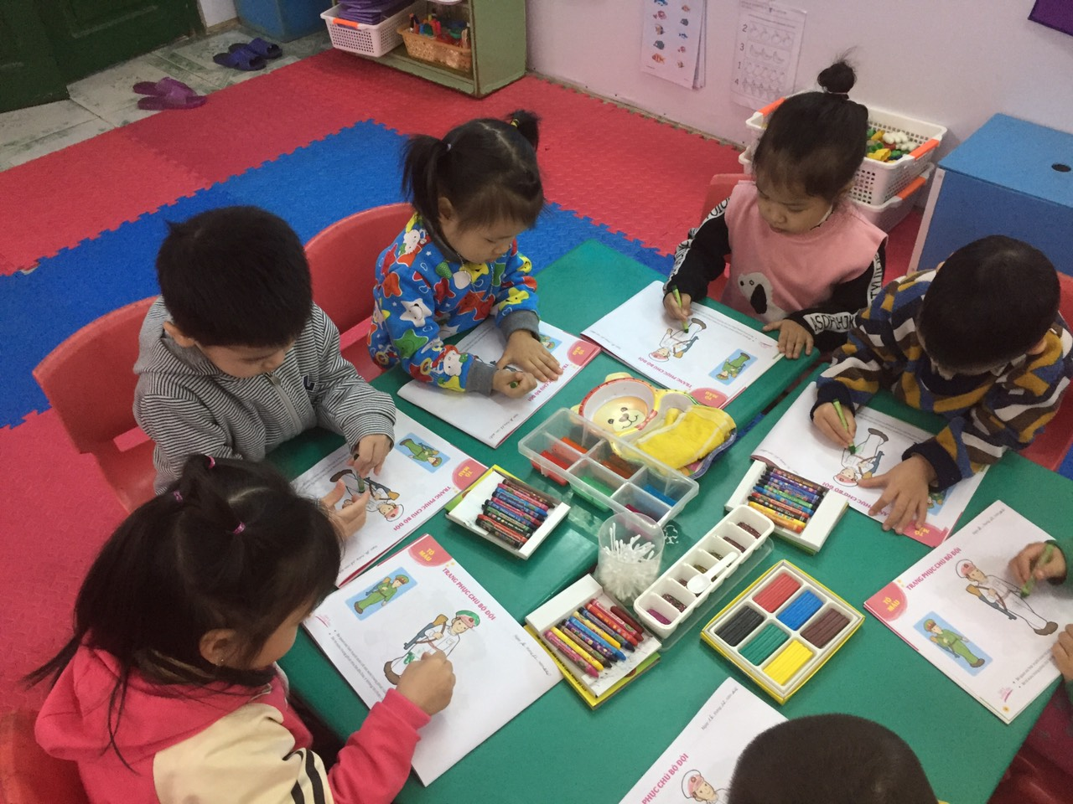
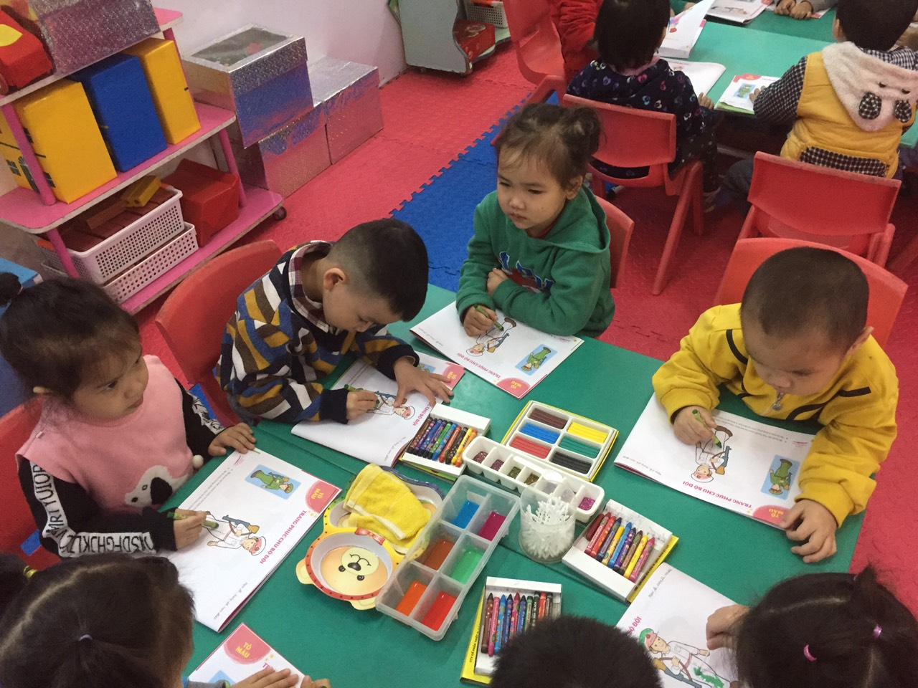
Ai häc giái ?

Slide 3
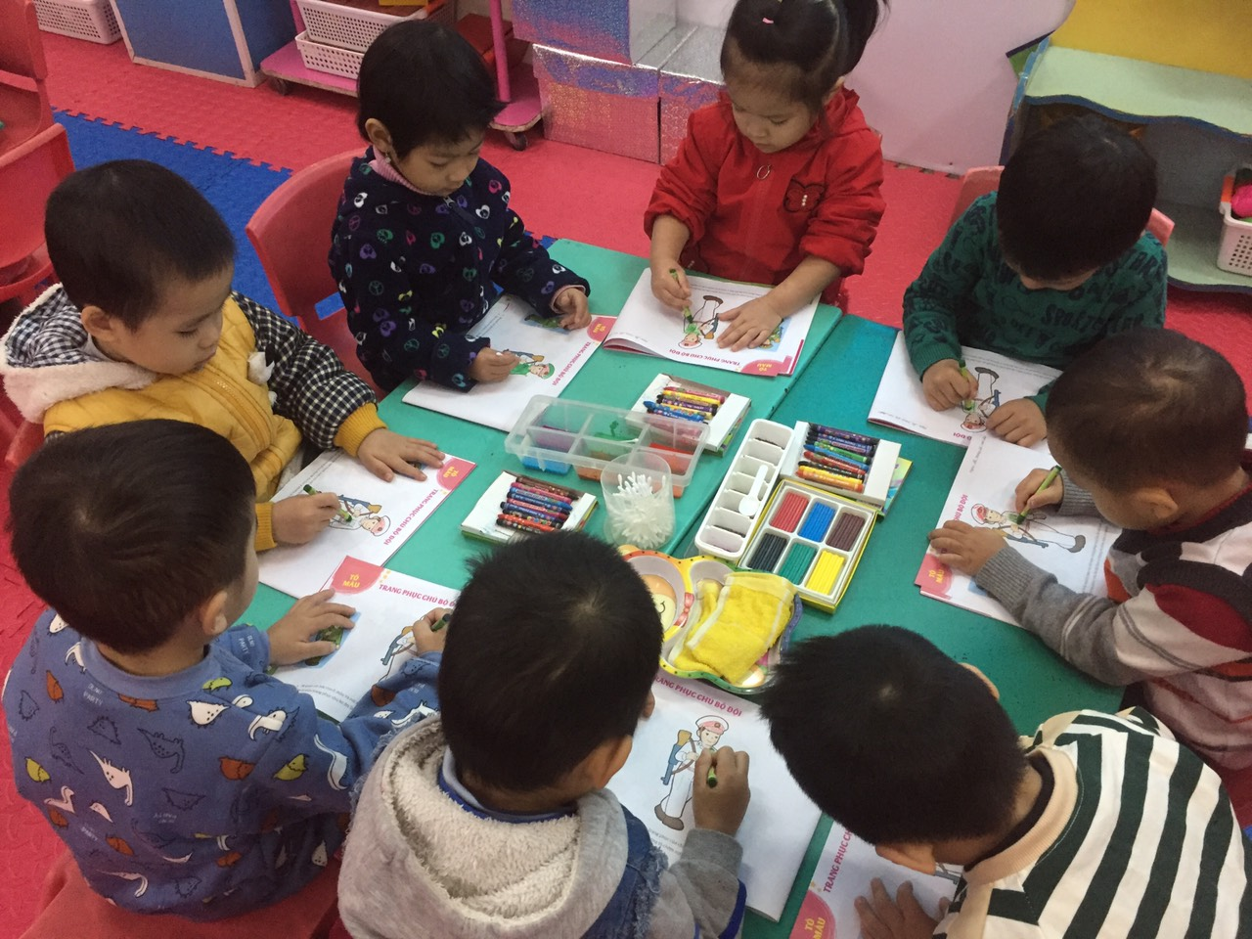
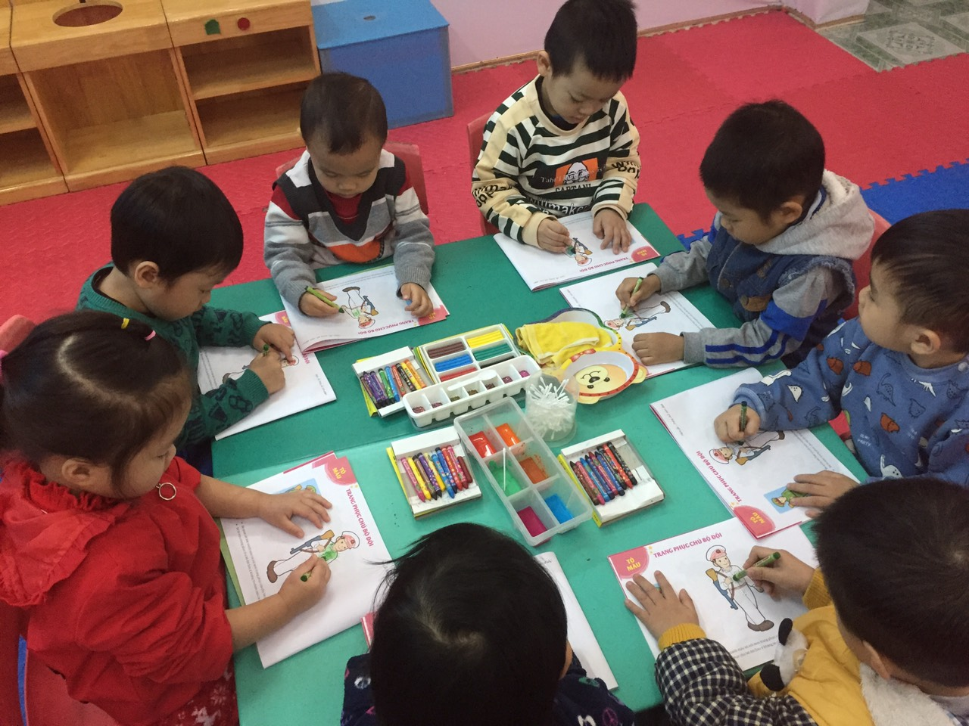

Slide 4
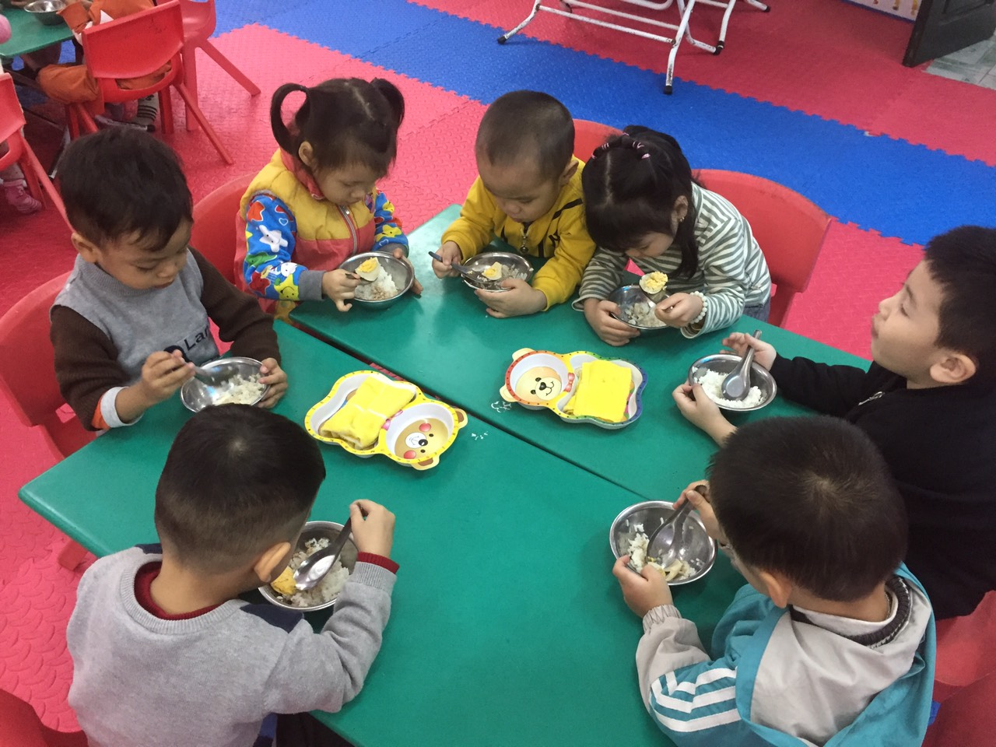
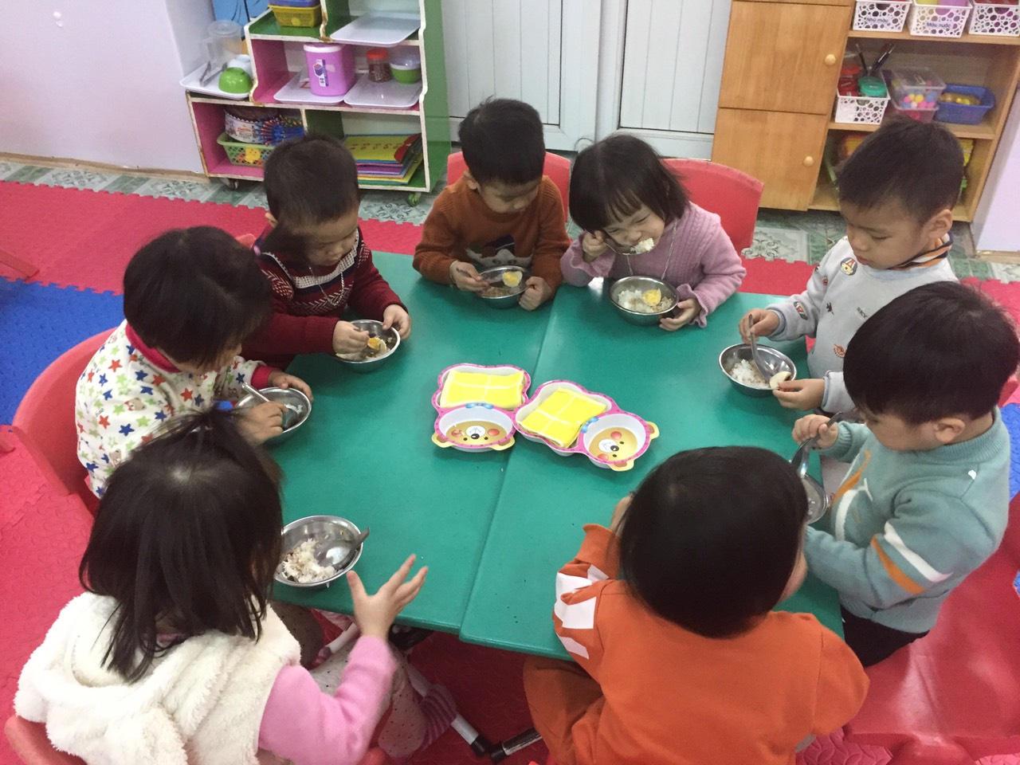
B¹n nµo ¨n ngoan ?

Slide 5
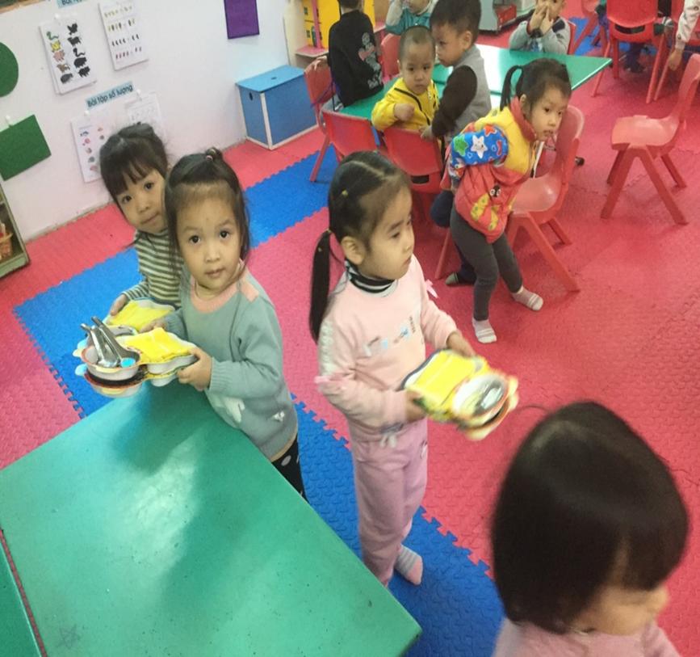
B¹n nµo ch¨m ngoan ?

